Slide 1
Всероссийский слет учителей
Первый заезд
Сочи 2010

Slide 2
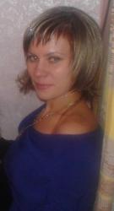
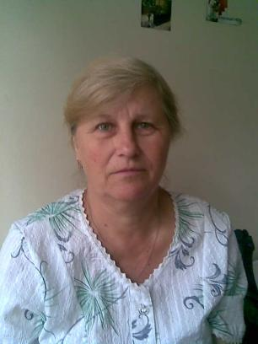
Участники
Асанова Э.В.
Барсова Л.М.
Краснодарский край
Новосибирская область

Slide 3
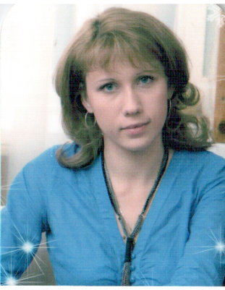
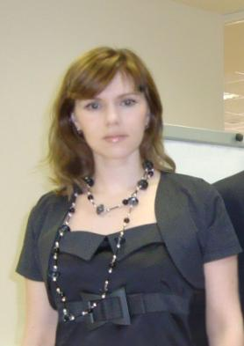
Участники
Агафонова О.В.
Валиева О.А.
Казань
Москва

Slide 4
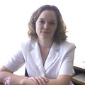
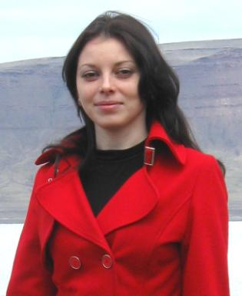
Участники
Барченкова И.П.
Хильчук Ю.В.
Красноярский край
Красноярский край

Slide 5
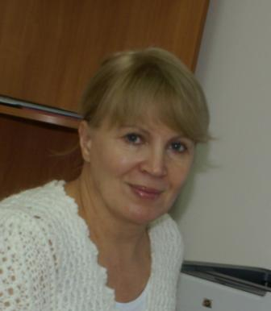
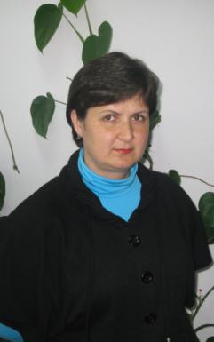
Участники
Вотева С.В.
Горобец Е.Ю.
Сургут
Приморский край

Slide 6
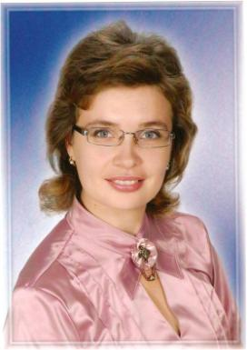
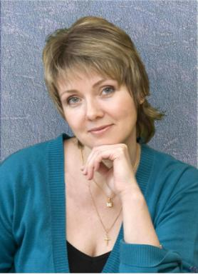
Участники
Кулагина М.В.
Кузовкова С.Г.
Казань
Казань

Slide 7
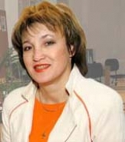
Участники
Злотникова С.Л.
Касторнова Е.Ф.
Брянск
Улан-Удэ

Slide 8
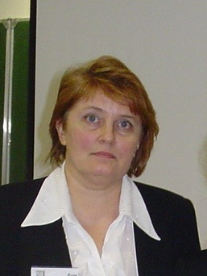
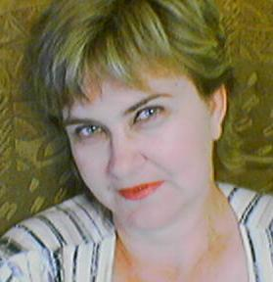
Участники
Короповская В.П.
Котова Т.В.
Мурманск
Ставропольский край

Slide 9
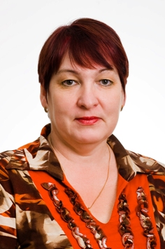
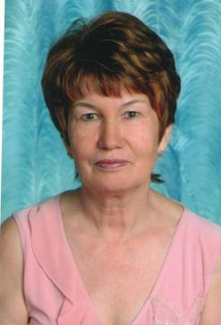
Участники
Костоусова Л.В.
Петрова Л.Н.
Пермский край
Пермский край

Slide 10
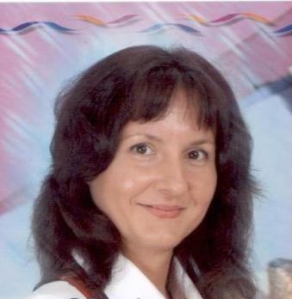
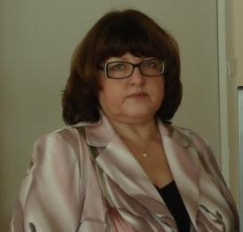
Участники
Мясникова А.В.
Попова Н.Л.
Зеленоград
Нижегородская область

Slide 11
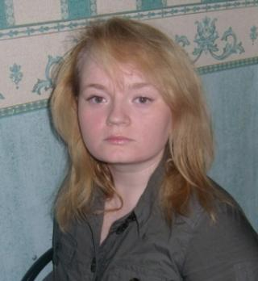
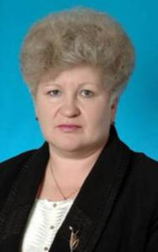
Участники
Ячменева М.А.
Рыжкова Ю.И.
Сыктывкар
Воронежская область

Slide 12
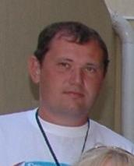
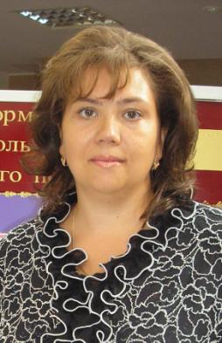
Участники
Попырин О.А.
Попырина Е.П.
Елабуга
Елабуга

Slide 13
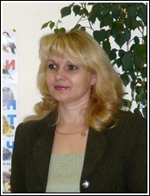
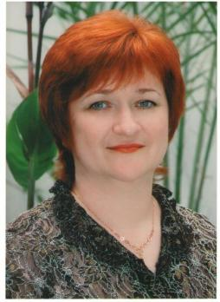
Участники
Тришакова М.П.
Фролова Е.А.
Томск
Саратовская область

Slide 14
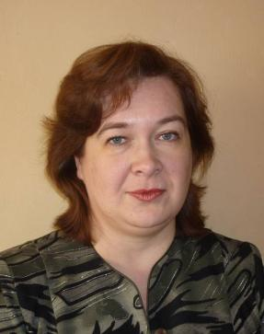
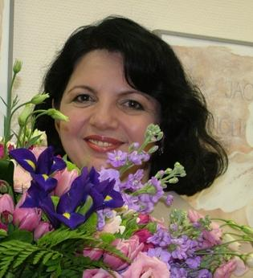
Участники
Хазова Е.Н.
Черницина Л.Ю.
Оренбургская область
Москва

Slide 15
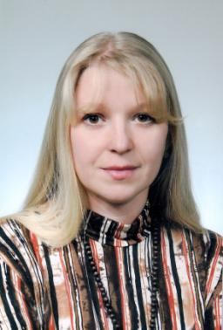
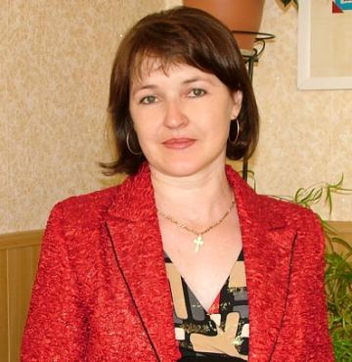
Участники
Ярославцева О.П.
Вахненко Л.И.
Томск
Ставрополь

Slide 16
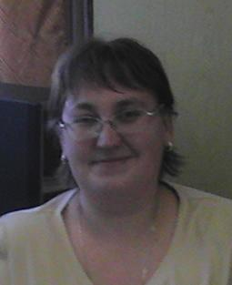
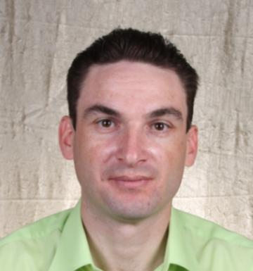
Участники
Зырянова Л.В.
Топчиев С.Н.
Пермский край
Воронежская область

Slide 17
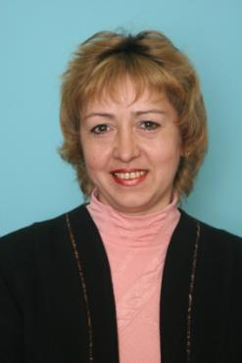
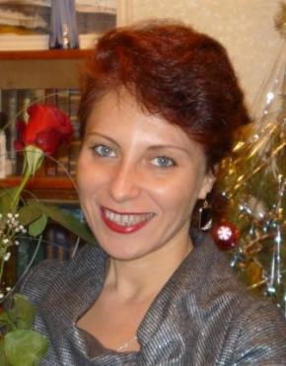
Участники
Канаева Г.В.
Циляева Е.Ю.
Саратов
Саратов

Slide 18
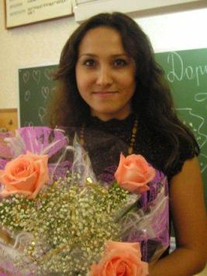
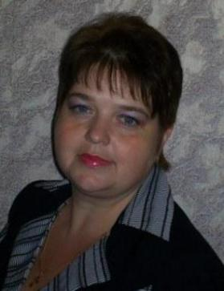
Участники
Качурова Е.В.
Прокуда М.В.
Белгород
Ставропольский край

Slide 19
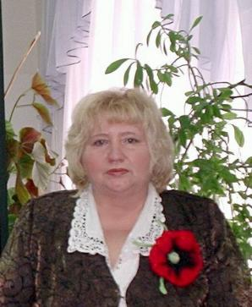
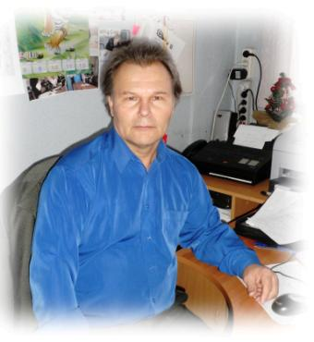
Участники
Филиппова Н.О.
Худяков В.П.
Чебоксары
п. Ванино

Slide 20
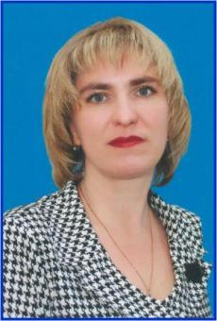
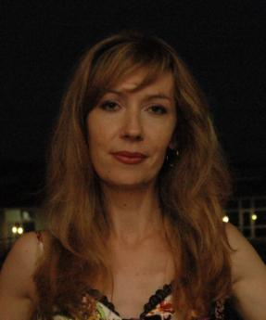
Участники
Ширинкина С.Н.
Приходько В.В.
Краснодарский край
Воронежская область

Slide 21
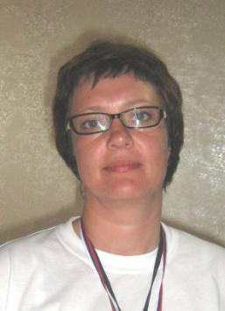
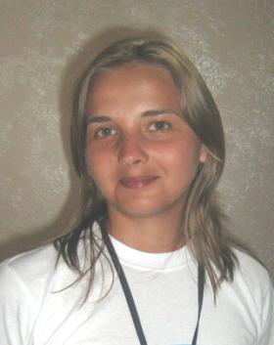
Участники
Препеляк И.В.
Уразаева М.В.
Москва
Воронежская область

Slide 22
Презентации

Slide 23
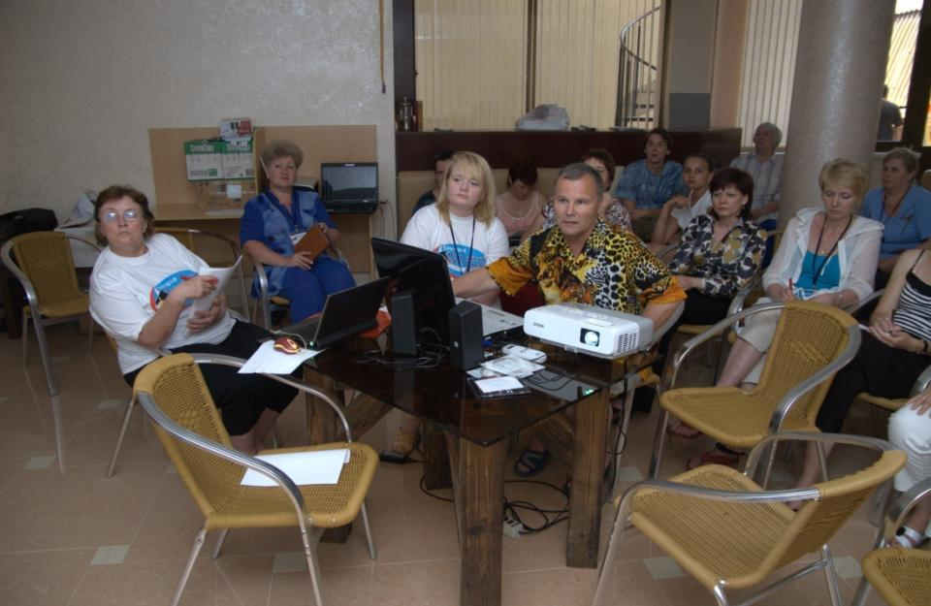
Презентации

Slide 24
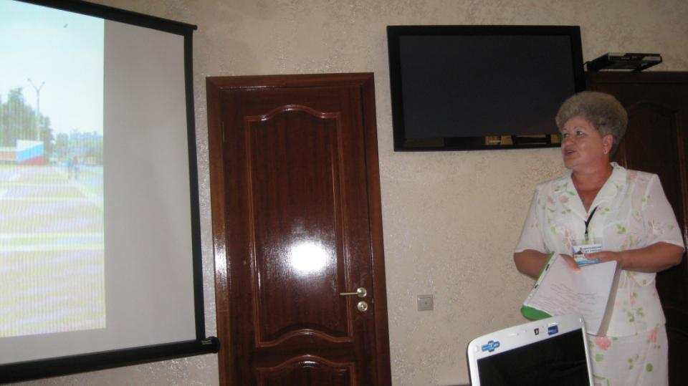
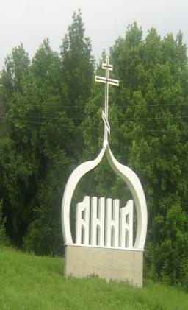
Презентации

Slide 25
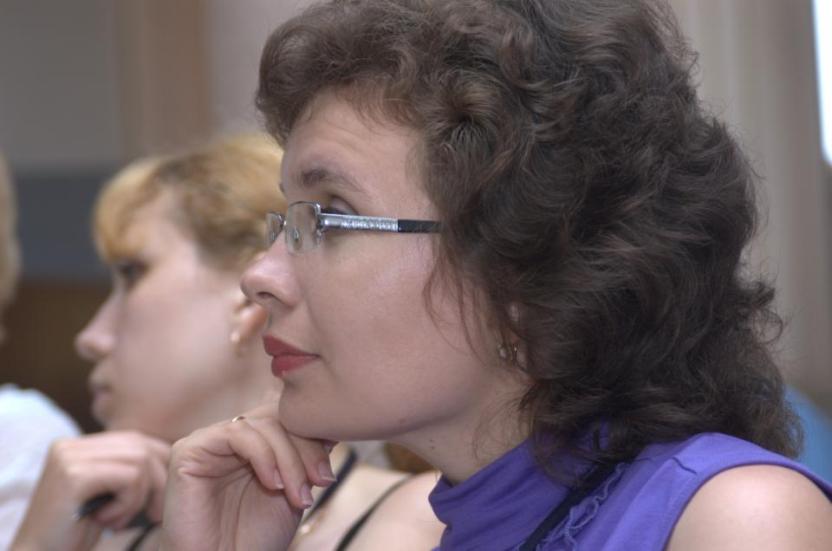
Презентации

Slide 26
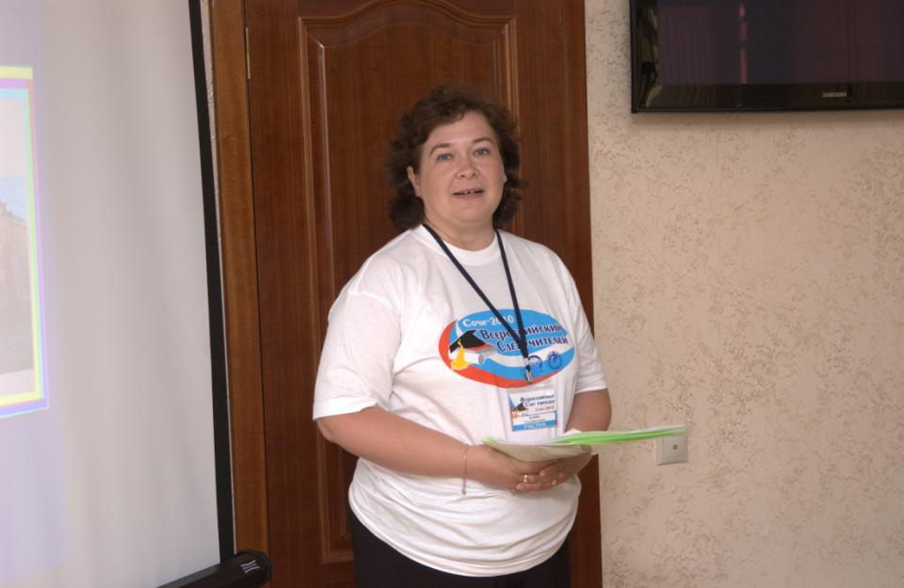
Мастер-класс

Slide 27
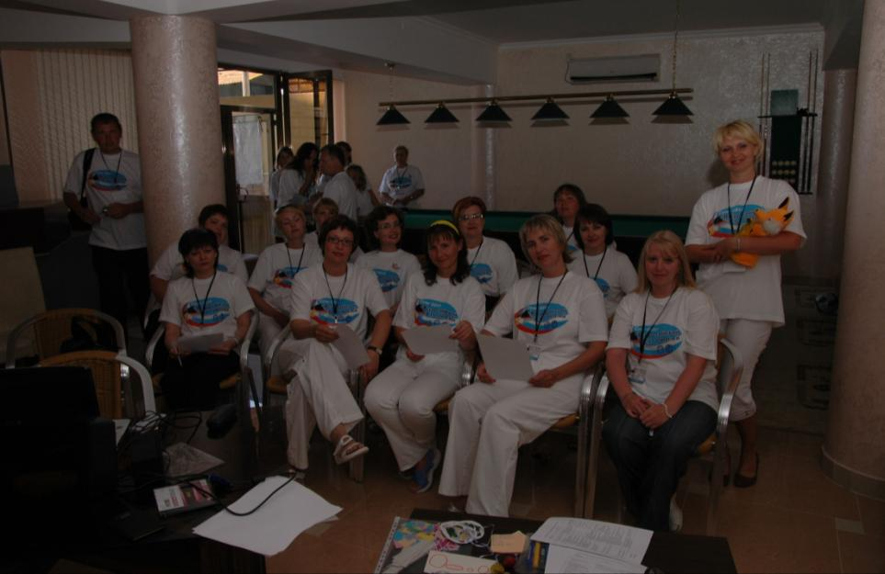
Мастер-класс

Slide 28
Акция «Одеяло Мира»

Slide 29
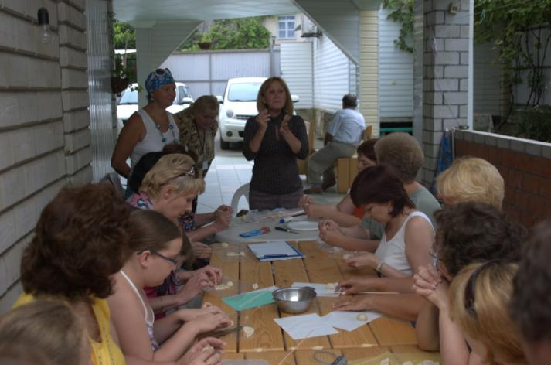
Мастер-класс в «Городе мастеров»

Slide 30
Учителя начальных классов

Slide 31
«Началочка»

Slide 32
Учителя иностранных языков

Slide 33
Учителя информатики

Slide 34
Настоящие мужчины

Slide 35
Делегация из Татарстана

Slide 36
Делегация из Воронежской области

Slide 37
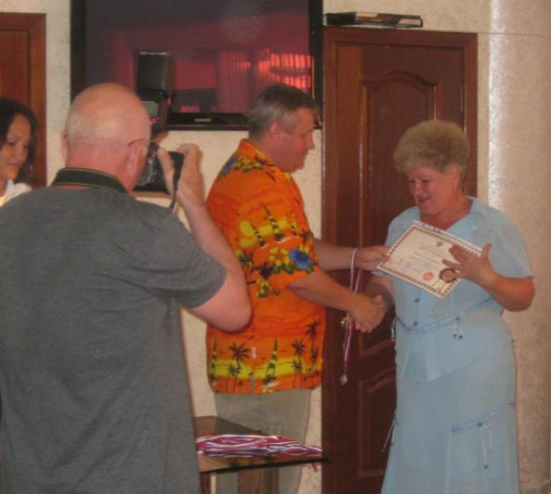
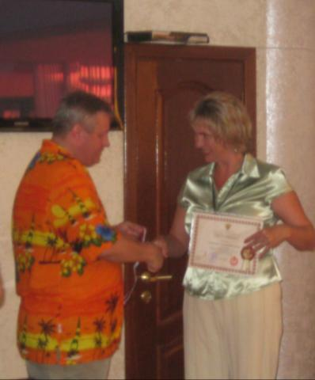
Награждение

Slide 38
Прощальный вечер

Slide 39
Прощальный вечер

Slide 40
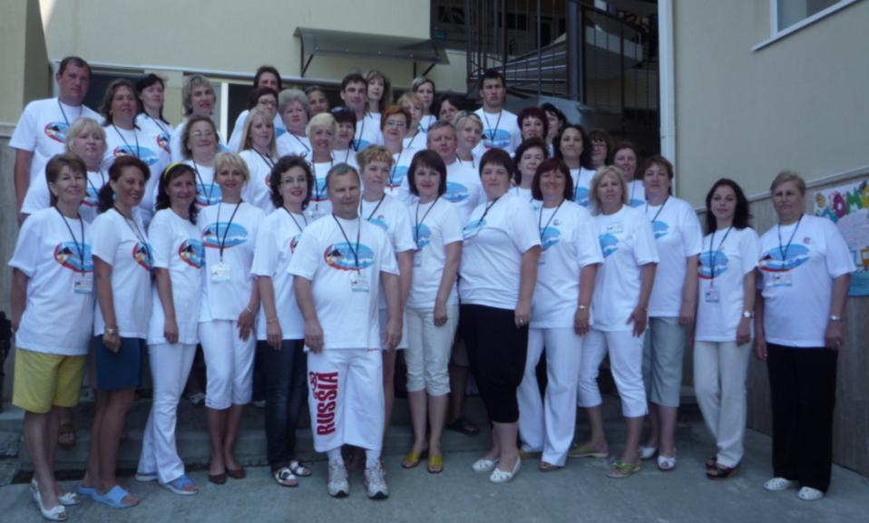
Всероссийский слёт учителей – Сочи - 2010

